Slide 1

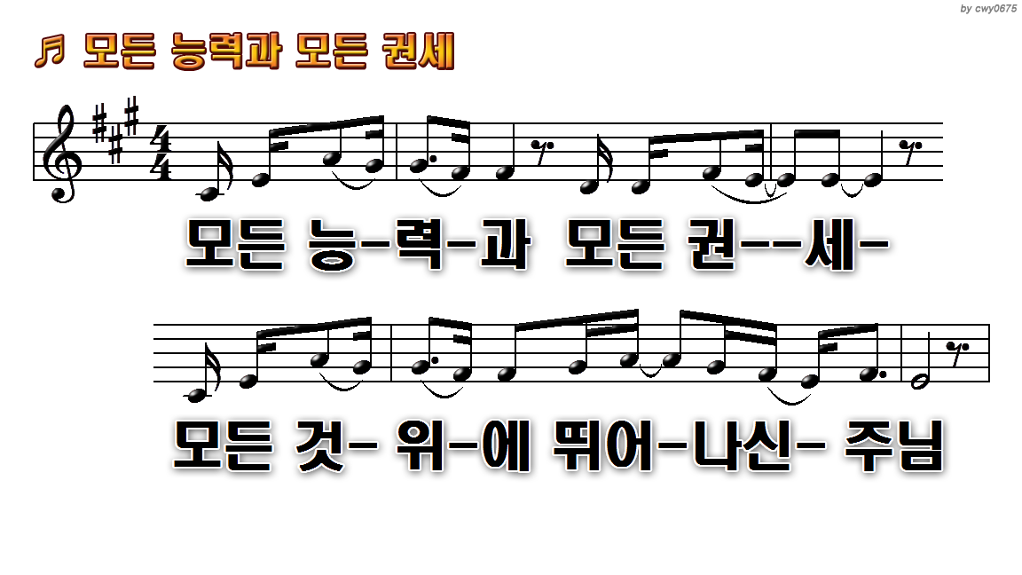
1.모든 능력과 모든 권세
3.모든 나라와 모든 보좌
5.십자가 고통 당하사

Slide 2
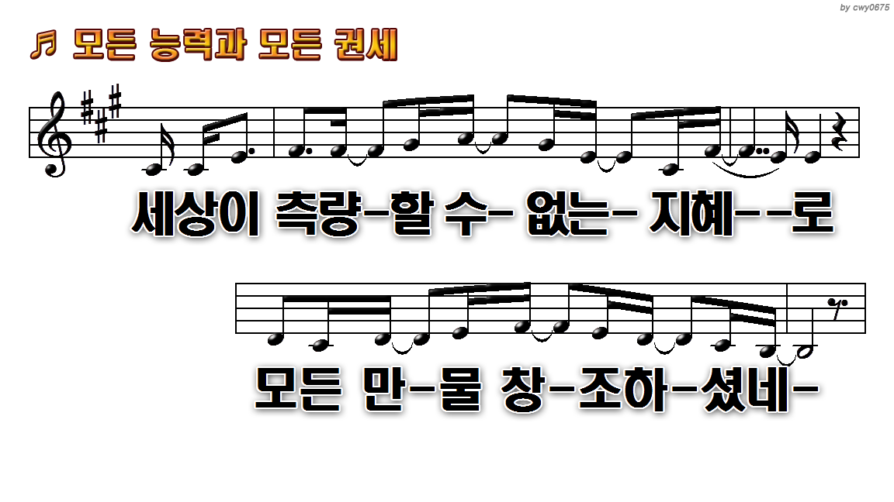
1.모든 능력과 모든 권세
3.모든 나라와 모든 보좌
5.십자가 고통 당하사

Slide 3
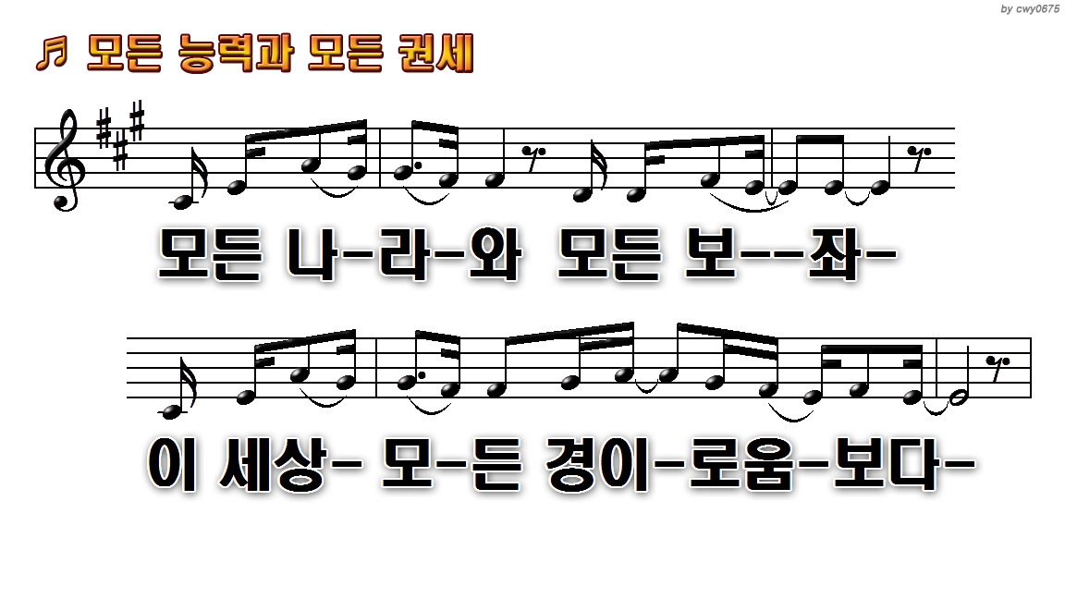
1.모든 능력과 모든 권세
3.모든 나라와 모든 보좌
5.십자가 고통 당하사

Slide 4
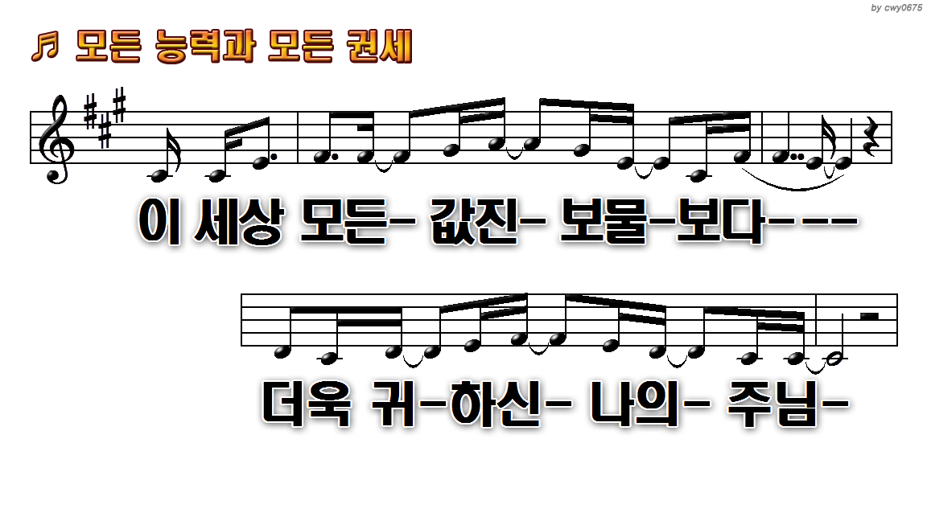
1.모든 능력과 모든 권세
3.모든 나라와 모든 보좌
5.십자가 고통 당하사

Slide 5
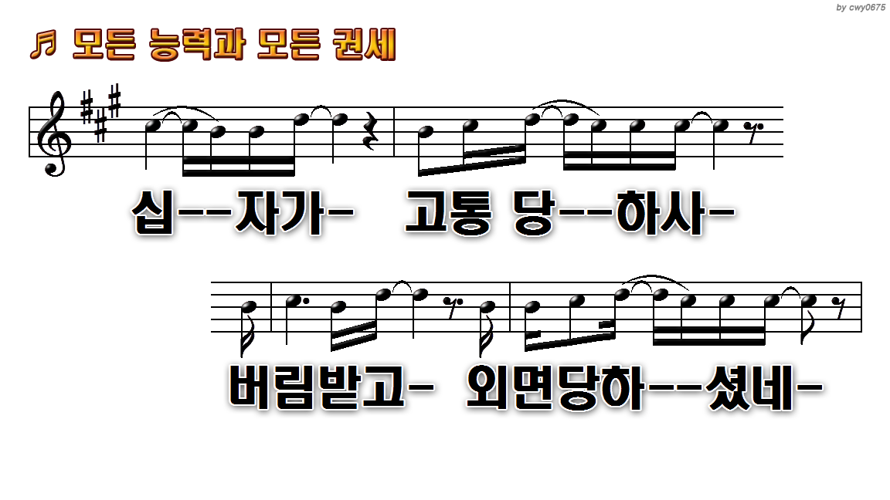
1.모든 능력과 모든 권세
3.모든 나라와 모든 보좌
5.십자가 고통 당하사

Slide 6
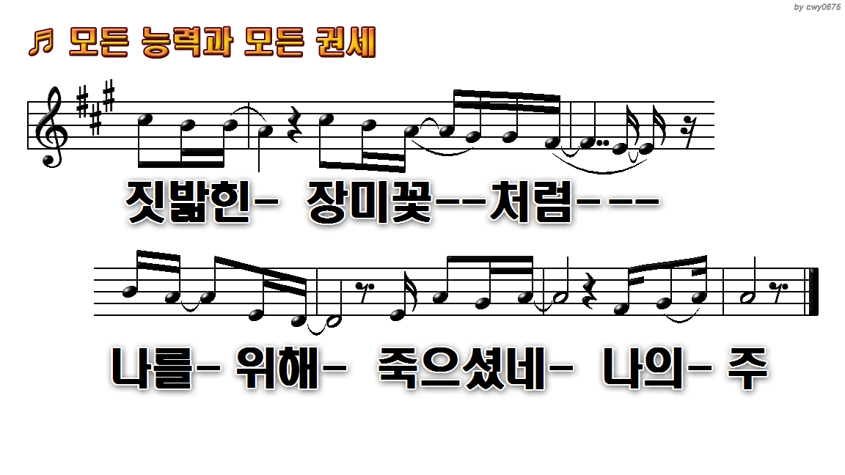
1.모든 능력과 모든 권세
3.모든 나라와 모든 보좌
5.십자가 고통 당하사

